Slide 1
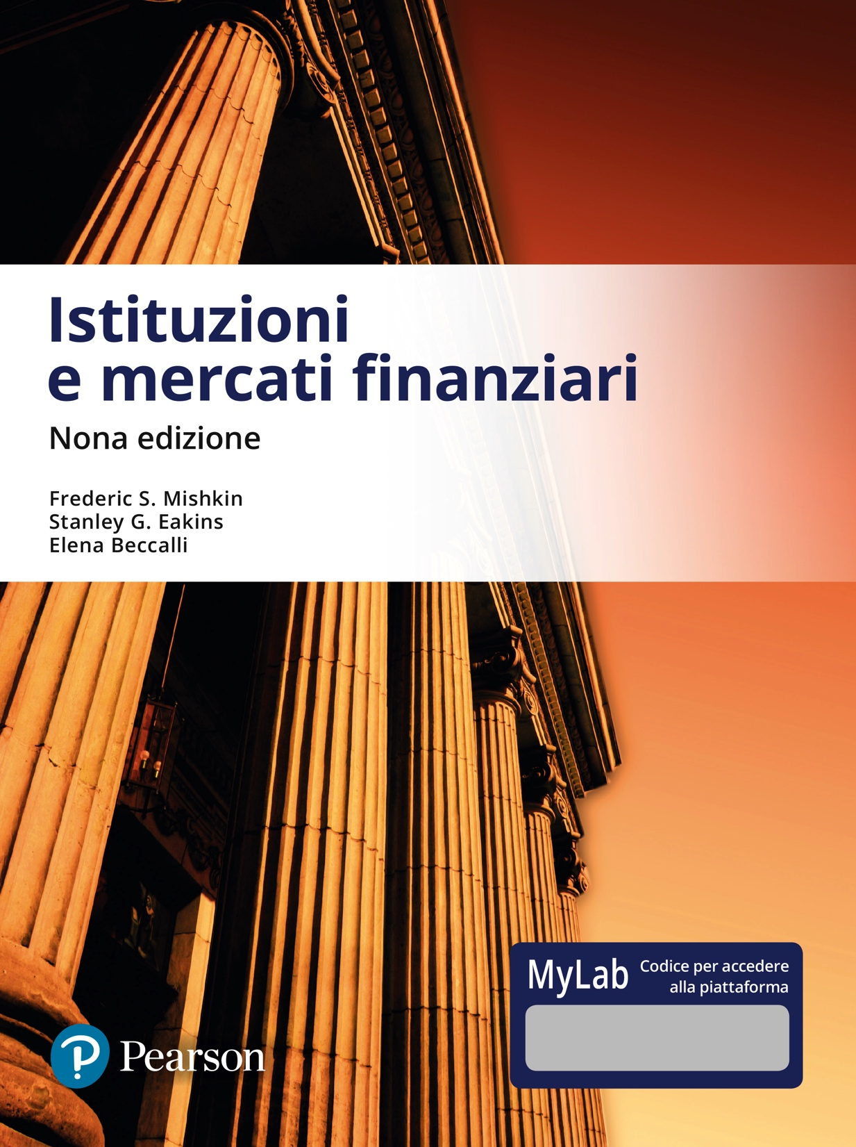
Capitolo 12 I tassi di interesse e il loro ruolo nella valutazione
© Pearson Italia
1

Slide 2
Sommario del capitolo
12.1 Come misurare i tassi di interesse
12.2 Differenza fra tassi di interesse reali e nominali
12.3 Differenza fra tassi di interesse e rendimenti

Slide 3
12.1 Come misurare i tassi di interesse
Gli strumenti di debito danno origine a flussi di pagamento per gli investitori ( “flussi di cassa”, o cash flow) differenti, in termini sia di valore sia di tempistiche
Occorre capire come confrontare il valore di un tipo di strumento di debito con quello di un altro: per fare questo si ricorre al concetto di valore attuale

Slide 4
12.1 Come misurare i tassi di interesse
Il concetto di valore attuale (o valore attuale scontato) è basato sulla nozione secondo la quale 1 euro di flusso di cassa che ci verrà pagato tra un anno avrà meno valore di 1 euro pagatoci oggi
Se depositiamo 1 euro in un conto di risparmio che frutta interessi, fra un anno otterremo 1 euro più gli interessi
Il concetto di valore attuale permette, sommando i valori attuali di tutti i flussi di cassa futuri ricevuti, di calcolare il valore odierno di uno strumento del mercato di credito a un determinato tasso di interesse semplice i

Slide 5
12.1 Come misurare i tassi di interesse
Tra i vari metodi usati correntemente per calcolare i tassi di interesse, il più importante è il rendimento a scadenza (YTM, yield to maturity), che rappresenta quell’unico tasso che uguaglia la somma dei valori attuali dei flussi di cassa prodotti da uno strumento di debito al suo valore odierno
Per i titoli obbligazionari con cedola, in Italia, si è soliti parlare, oltre che di rendimento a scadenza, di tasso di rendimento effettivo a scadenza (TRES)

Slide 6
12.1 Come misurare i tassi di interesse
Il rendimento a scadenza rappresenta quell’unico tasso che uguaglia la somma dei valori attuali dei flussi di cassa prodotti da una obbligazione a tasso fisso al prezzo di acquisto del titolo stesso
L’applicazione di questo principio rivela che i prezzi delle obbligazioni e i tassi di interesse sono inversamente proporzionali:
tasso di interesse aumenta →
→ prezzo dell’obbligazione diminuisce e viceversa

Slide 7
12.1 Come misurare i tassi di interesse
Il TRES si basa su due ipotesi importanti:
il mantenimento del titolo fino a scadenza e, di conseguenza, il suo rimborso al valore nominale
il reinvestimento dei flussi intermedi (le cedole) a un tasso che è costante, pari al TRES e determinato al momento iniziale dell’investimento
Da quanto detto risulta chiaro come il TRES rappresenti una misura ex ante: può essere cioè calcolato al momento iniziale dell’investimento tenendo buone le ipotesi (1) e (2)

Slide 8
12.1 Come misurare i tassi di interesse
Che relazione esiste tra il TRES e il prezzo di un’obbligazione?
A tal fine analizziamo la Tabella 12.1, che elenca i rendimenti effettivi a scadenza calcolati per i prezzi di alcune obbligazioni
Tabella 12.1 Rendimento effettivo a scadenza su un’obbligazione decennale con tasso cedolare (tasso nominale) annuo del 10%. Valore nominale = 1.000 euro

Slide 9
12.1 Come misurare i tassi di interesse
Dall’analisi di questi valori emergono tre considerazioni:
Quando il prezzo dell’obbligazione con cedola corrisponde al suo valore nominale, il TRES equivale al tasso cedolare
Il prezzo di un’obbligazione con cedola e il TRES sono negativamente correlati: se il rendimento a scadenza aumenta, il prezzo dell’obbligazione diminuisce e viceversa
Il TRES è superiore al tasso cedolare quando il prezzo dell’obbligazione è inferiore al suo valore

Slide 10
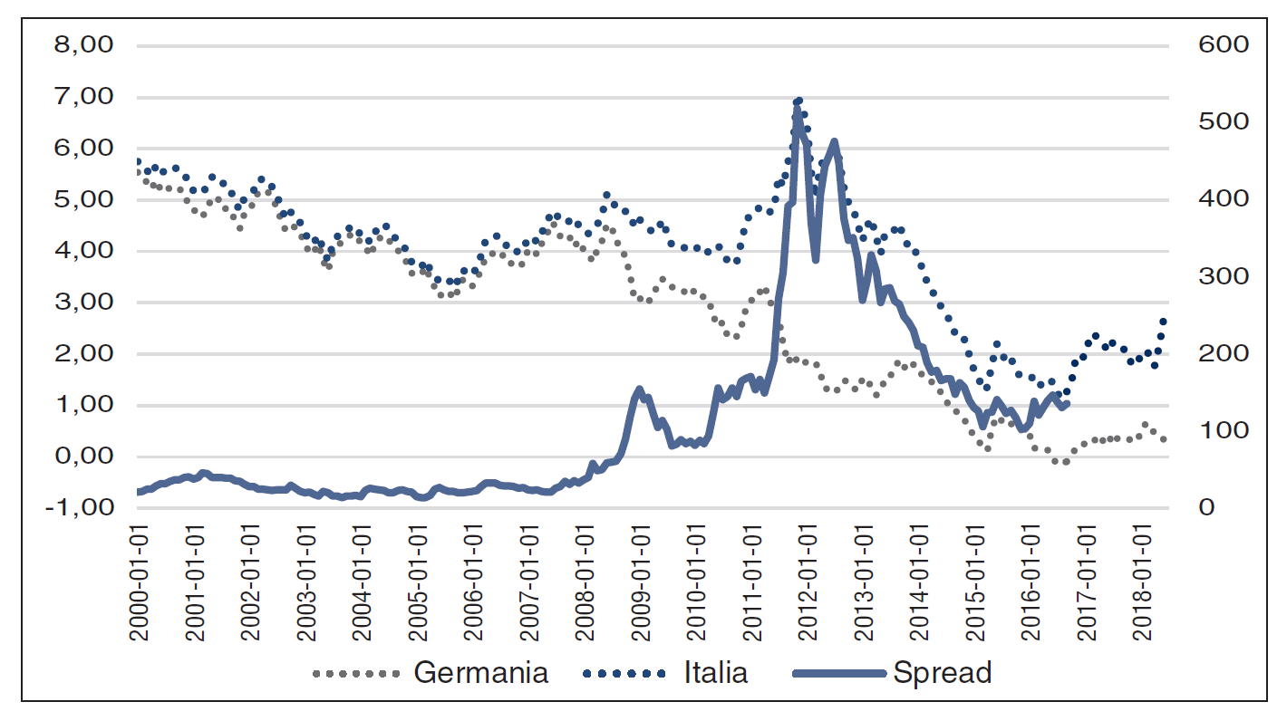
12.1 Come misurare i tassi di interesse
Il concetto di spread indica una differenza fra due grandezze e indica la differenza fra i rendimenti effettivi a scadenza di due titoli di Stato, per esempio fra l’Italia e la Germania
Figura 12.1 Spread (titoli del Tesoro decennali italiani e tedeschi, 2000-2018)
Notes:
Fonte: Banca Centrale Europea

Slide 11
12.2 Differenza fra tassi di interesse reali e nominali
Il tasso di interesse reale è definito come il tasso di interesse nominale meno il tasso di inflazione previsto
Rispetto al tasso di interesse nominale, quello reale rappresenta una misura migliore per comprendere i motivi che inducono a prendere a prestito e a prestare
Il tasso di interesse reale, rispetto al tasso di interesse nominale, è un indicatore più esatto della rigidità del mercato creditizio

Slide 12
12.2 Differenza fra tassi di interesse reali e nominali
Figura 12.2 Tassi di interesse reali e nominali (titoli del Tesoro decennali dell’area euro, 1995-2018)
Notes:
Fonte: Banca Centrale Europea. I dati si riferiscono alle serie FM.M.U2.EUR.4F.BB.U2_10Y.YLD e FM.M.U2.
EUR.4F.BB.R_U2_10Y.YLDA riportati tra gli aggregati di Statistical Data Warehouse di Banca Centrale
Europea (http://sdw.ecb.europa.eu/)

Slide 13
12.3 Differenza fra tassi di interesse e rendimenti
Il rendimento di un titolo
fornisce un’indicazione di quanto sia conveniente detenerlo per un certo periodo di tempo
può risultare profondamente diverso dal rendimento a scadenza misurato ex ante

Slide 14
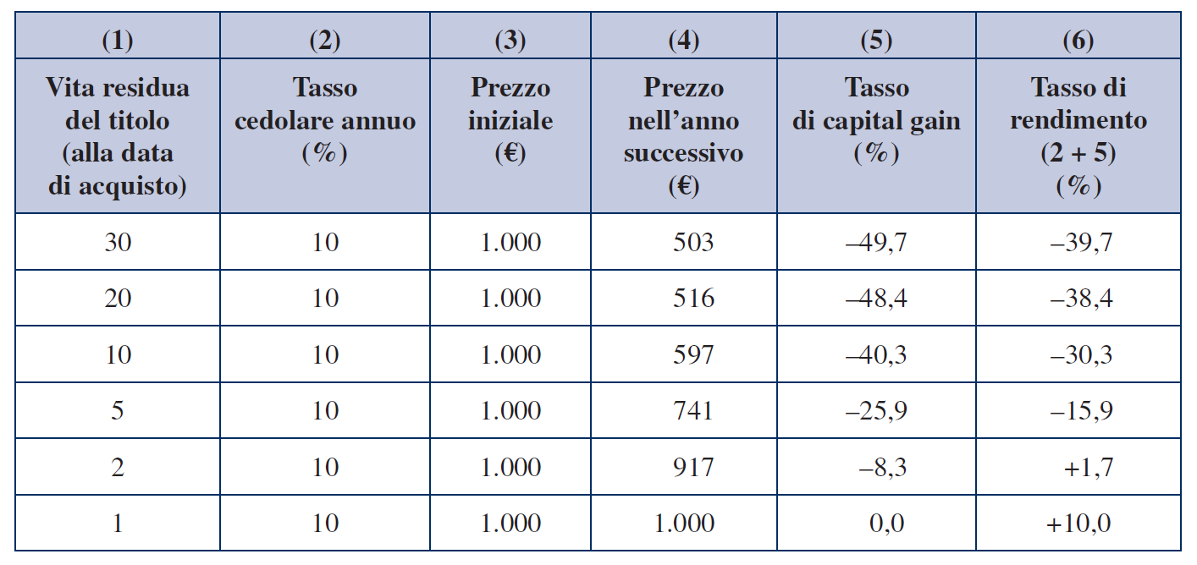
12.3 Differenza fra tassi di interesse e rendimenti
Tabella 12.2 Rendimento a 1 anno, calcolato sulle obbligazioni con tasso cedolare annuo
(tasso nominale) del 10%, a diverse scadenze, quando il tasso di interesse di mercato passa dal 10 al 20%

Slide 15
12.3 Differenza fra tassi di interesse e rendimenti
I prezzi delle obbligazioni a lungo termine
subiscono fluttuazioni notevoli al variare dei tassi di interesse
sono soggetti al rischio di tasso di interesse
I guadagni o le perdite in conto capitale che ne derivano possono essere notevoli, e questo è il motivo per il quale le obbligazioni a lungo termine non vengono considerate sicure dal punto di vista del rendimento

Slide 16
12.3 Differenza fra tassi di interesse e rendimenti
Le obbligazioni la cui vita residua è più breve dell’holding period sono soggette anche al rischio di reinvestimento
Il rischio di reinvestimento è legato al fatto che i frutti ottenuti dal titolo devono essere reinvestiti a un tasso di interesse futuro e incerto

Slide 17
12.3 Differenza fra tassi di interesse e rendimenti
La duration
rappresenta la durata media finanziaria di un flusso di pagamenti associati ai titoli di debito
è un importante indicatore relativo ai titoli obbligazionari
A parità di ogni altra condizione, la duration di un’obbligazione è tanto maggiore quanto
più lunga è la vita residua dell’obbligazione
più i tassi di interesse scendono o il livello della cedola diminuisce

Slide 18
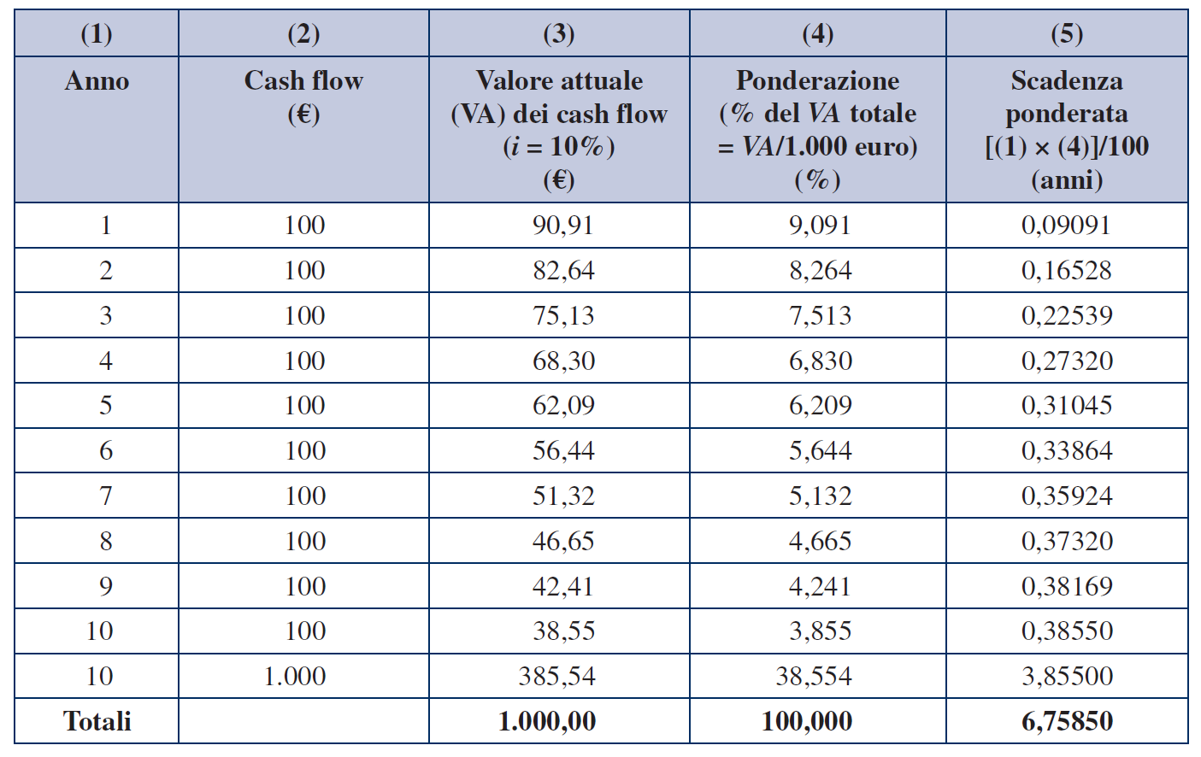
12.3 Differenza fra tassi di interesse e rendimenti
Tabella 12.3 Calcolo della duration per un’obbligazione decennale con cedola annua al 10%,
del valore nominale di 1.000 euro, quando il tasso di interesse di mercato è pari al 10%

Slide 19
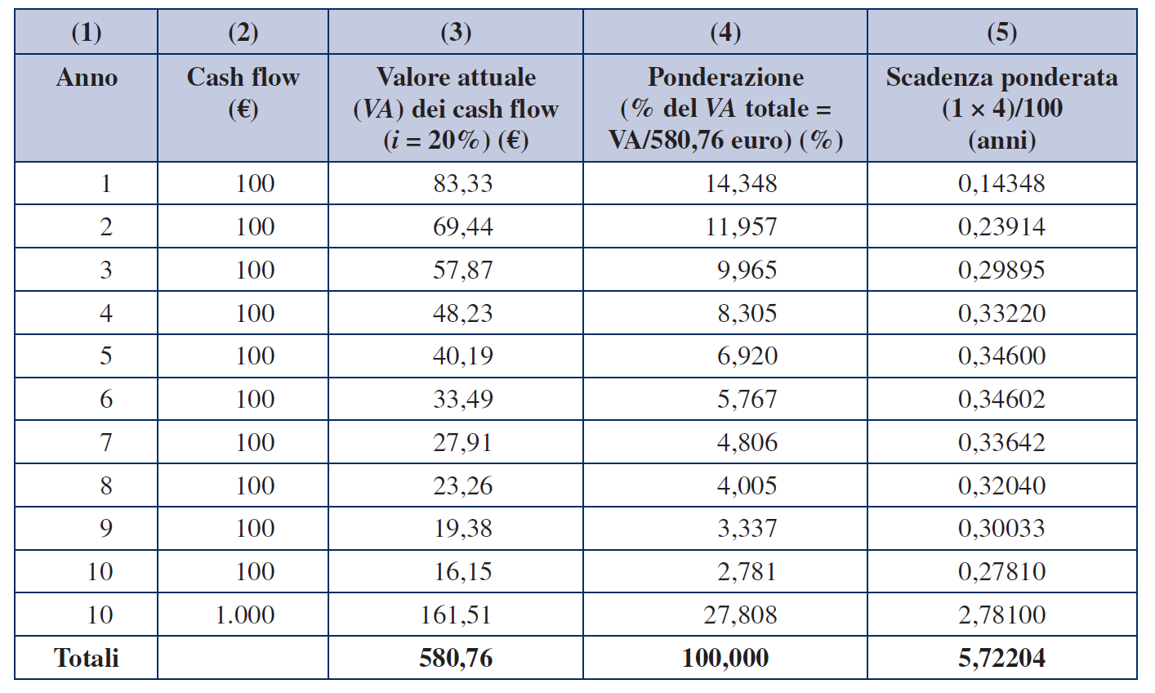
12.3 Differenza fra tassi di interesse e rendimenti
Tabella 12.4 Calcolo della duration per un’obbligazione decennale con cedola annua al 10%, valore nominale di 1.000 euro, quando il tasso di interesse di mercato e pari al 20%

Slide 20
12.3 Differenza fra tassi di interesse e rendimenti
Nel caso dei titoli senza cedola, abbiamo verificato una coincidenza tra la vita residua e la duration
La duration è additiva: quella di un portafoglio di titoli è la media ponderata delle duration dei diversi titoli, con ponderazioni che riflettono la proporzione di ciascun titolo sul totale del portafoglio

Slide 21
12.3 Differenza fra tassi di interesse e rendimenti
La duration rappresenta un indicatore sintetico del rischio di tasso di interesse associato a un titolo obbligazionario
quanto più elevata è la duration, tanto più grande è la variazione percentuale nel valore di mercato dei titoli a fronte di una determinata variazione nei tassi di interesse
quanto maggiore è la duration dei titoli, tanto più grande è il relativo rischio di tasso di interesse

